Slide 1
Повторение пройденного материала Начальные геометрические сведения Треугольники 7 класс
Учитель математики
МБОУ СОШ №3, г. Сургут
Лаптева Юлия Александровна

Slide 2
Повторяем теорию
.
а
А
.
Как называется эта фигура?
В
Точка – основная и самая простая фигура в геометрии.
.
С
Как обозначают эту фигуру?
.
Заглавной латинской буквой или цифрой
1
.
Сколько прямых можно провести через две точки?
2
Через две точки на плоскости можно провести прямую и притом только одну
Проведем прямую АВ и вспомним как еще мы можем обозначить прямую?
Или двумя заглавными латинскими буквами или одной прописной

Slide 3
Повторяем теорию
.
а
.
Как могут располагаться две прямые на плоскости?
А
В
Пересекаться АВ∩АС=А
.
b
С
Параллельно a II b
.
Как называют часть прямой, ограниченную двумя точками?
1
.
Отрезок
Сколько отрезков вы видите на рисунке? Назовите их.
2
Два. АВ и АС

Slide 4
Повторяем теорию
k
.
А
Как называется эта фигура?
.
Луч
.
В
103⁰
?
?
Как обозначают эту фигуру?
34⁰
18⁰
О
?
Одной прописной латинской буквой или двумя заглавными, одна из которых обозначает начало луча
.
С
На сколько лучей точка разделяет прямую? Какую фигуру мы при этом получаем? Назовите лучи и фигуру.
ОА и ОС
Развернутый угол АОС
Если построить луч ОВ, какие углы мы получим? Назовите эти углы.
Смежные углы. Угол АОВ (тупой) и угол ВОС (острый).

Slide 5
Повторяем теорию
Что такое биссектриса?
M
Биссектриса угла – это луч, который исходит из вершины угла и делит угол на два равных угла
А
N
Назовите углы и их биссектрисы
?
?
?
?
18⁰
С
?
О
84⁰
?
В

Slide 6
Повторяем теорию
.
Какие углы образованные при пересечении двух прямых вы можете назвать?
А
.
В
.
?
.
?
Смежные и вертикальные
О
72⁰
D
Назовите свойство смежных углов:
?
.
Сумма смежных углов равна 180⁰
С
AОВ+ ВОC =180⁰
Аналогично назовите все смежные углы
Назовите свойство вертикальных углов:
Вертикальные углы равны
3
Назовите вертикальные углы
О
2
По рисунку определите сумму углов
1
180⁰
1+ 2+ 3=……

Slide 7
Повторяем теорию
А
Какой угол называют прямым?
Угол, равный 90⁰
?
90⁰
Что такое перпендикуляр?
D
В
Перпендикуляр это отрезок, опущенный на прямую под углом 90 градусов (или иначе называемым "прямым углом"). Записывают:
О
?
?
С
AО ⊥ ВD
Назовите свойство двух прямых перпендикулярных третьей:
Две прямые, перпендикулярные третьей, не пересекаются AА₁ ⊥ а , ВВ₁ ⊥ а
А
В
Что вы можете сказать об этих прямых?
AА₁ II ВВ₁
А₁
В₁

Slide 8
Повторяем теорию
А
Что такое треугольник?
рис. 1
Треугольник –это геометрическая фигура, которая состоит из трех точек, соединенных отрезками
С
Назовите
В
-вершины треугольника
А,В,С
-стороны треугольника
АВ,ВС,СА
-углы треугольника
САВ, АВС, ВСА иначе А, В, С
Какие треугольники вы знаете?
остроугольный
разносторонний
тупоугольный
равнобедренный
прямоугольный
равносторонний
рис. 3
А
В
В
рис. 2
боковая
сторона
катет
90⁰
основание
рис. 4
катет
С
В
А
гипотенуза
С
А
С
боковая сторона

Slide 9
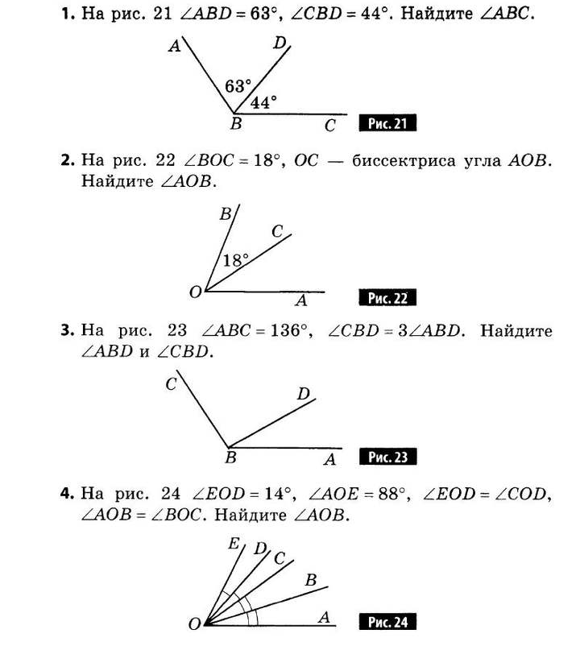
Домашнее задание (Для домашнего задания использованы задачи из сборника «Геометрия. 7 класс. Сборник заданий для тематического и итогового контроля знаний» Ершова А.П.)
Задача 1.
Начертите прямую AB и отметьте точку С, не лежащую на этой прямой. Начертите луч AD, который является продолжением луча AC.
Задача 2.
Точка D Отрезка ВС находится в три раза ближе к точке B, чем к точке С. Найдите BD и CD, если ВC = 4,8 см.
Задача 3.
Определите, могут ли четыре различные прямые иметь три точки пересечения. Ответ подтвердите рисунком.

Slide 10
Список источников информации
Литература:
Атанасян Л.С., Бутузов В.Ф. и др. Геометрия. – М.: Просвещение, 2015. – 383 с. ил.
Ершов А.П. Геометрия. 7 класс. Сборник заданий для тематического и итогового контроля знаний

